Slide 1
NÓI VÀ NGHE
TRAO ĐỔI VỀ MỘT VẤN ĐỀ

Slide 2
KHỞI ĐỘNG
Xem video sau

Slide 4
KHỞI ĐỘNG
Những người tham gia tọa đàm trao đổi về vấn đề gì?
Theo em làm cách nào để có được buổi tọa đàm ý nghĩa đó?

Slide 5
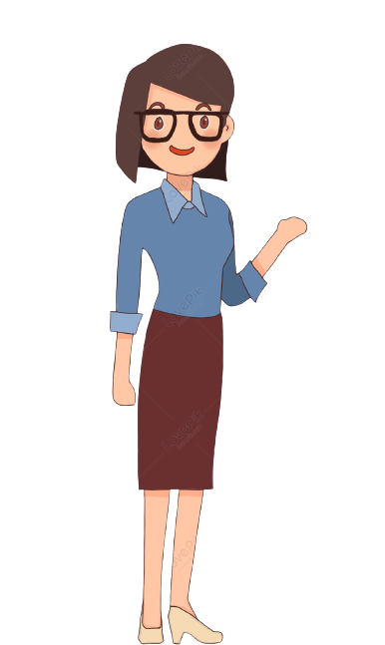
HÌNH THÀNH KIẾN THỨC
Hoạt động cá nhân: “Góc chia sẻ”
Hàng ngày em thường trao đổi với bạn bè những vấn đề gì?
Để có thể trao đổi những vẫn đề đó em chuẩn bị như thế nào?

Slide 6
1. Định hướng
Hiện tượng của đời sống xã hội.
Các vấn đề trao đổi
Một vấn đề văn học.
Lựa chọn vấn đề cần trao đổi.
Chú ý khi trao đổi
Xác định nội dung ý kiến cần trao đổi.
Nêu quan điểm của bản thân, tôn trọng ý kiến của người khác.

Slide 7
THỰC HÀNH
Đề bài: Trao đổi với các bạn trong tổ nhóm học tập lí do em yêu thích bài “Tiếng gà trưa” (Xuân Quỳnh)

Slide 8
THỰC HÀNH
Chia sẻ cá nhân
Hãy xác định vấn đề cần trao đổi?
Để có thể trao đổi với các bạn em cần chuẩn bị, thực hành tìm ý, lập dàn ý như thế nào?

Slide 9
1. Trước khi nói
a. Chuẩn bị nội dung nói
Xem lại nội dung đọc hiểu bài “Tiếng gà trưa” (Xuân Quỳnh)

Slide 10
a. Chuẩn bị nội dung nói
Xác định được những nét đặc sắc của bài thơ.
Thể thơ 5 tiếng.
Đặc sắc nghệ thuật
Biểu cảm qua tự sự, miêu tả.
Sử dụng hiệu quả các biện pháp tu từ: Điệp ngữ, đảo ngữ, so sánh, tính từ, động từ...
Tiếng gà trưa đã gọi về những kỉ niệm đẹp tuổi thơ, tình bà cháu.
Tình cảm gia đình làm sâu sắc thêm tình yêu quê hương đất nước.
Đặc sắc nội dung
Thể hiện tình cảm yêu thương, thiêng liêng, quý giá, kính trọng và biết ơn về những hi sinh to lớn của người bà kính yêu.
Tình yêu quê hương, đất nước rộng lớn, sâu sắc, cao cả.

Slide 11
1. Trước khi nói
b. Tìm ý và lập dàn ý
Điều em ấn tượng và yêu thích trong bài thơ.
Tìm ý
Lí do em thích hoặc ấn tượng với điều đó.
Những yếu tố thể hiện điều em ấn tượng, yêu thích.
Mở đầu: Nêu điều em thích hoặc ấn tượng nhất ở bài thơ.
Nội dung chính: Ý kiến cụ thể về các biện pháp tu từ đặc sắc đã xác định ở phần mở đầu.
Lập dàn ý
Kết thúc: Khẳng định ý kiến của bản thân.

Slide 12
1. Trước khi nói
c. Nói và nghe
Tự thực hành nói và nghe ở nhà
d. Tự kiểm tra, sửa chữa

Slide 13
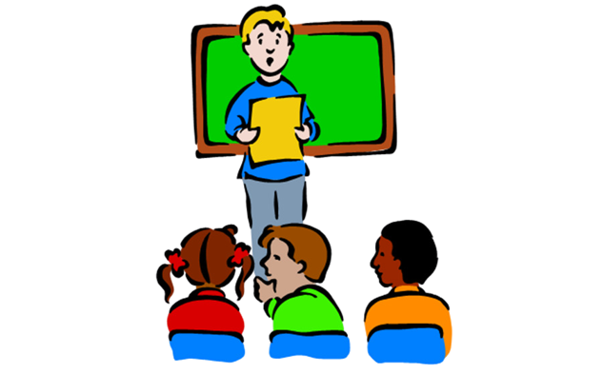
2. Thực hành
Làm việc nhóm và cá nhân theo nhóm học tập và trước lớp:
Vòng 1: Giáo viên yêu cầu học sinh nói và nghe trong nhóm học tập.
Vòng 2: Đại diện các nhóm sẽ thống nhất ý kiến và cử đại diện trình bày trước lớp.

Slide 14
YÊU CẦU KHI TRÌNH BÀY BÀI NÓI
Người nói | Người nghe
- Mạnh dạn nêu ý kiến trước tổ (nhóm, lớp) - Trình bày bằng lời, tránh viết thành văn để đọc: Sử dụng điệu bộ, cử chỉ và các phương tiện hỗ trợ phù hợp, thực hiện đúng thời gian dự kiến. - Chú ý điều chỉnh giọng điệu, cách trình bày, quan sát thái độ, lắng nghe ý kiến phản hồi của người nghe. - Có thể trả lời câu hỏi của người nghe sau khi trình bày xong hoặc kết hợp trả lời từng phần trong khi trình bày bài. | - Tập trung theo dõi và nắm thông tin từ người nói: ghi chép các ý chính và các điểm chưa rõ cần hỏi lại. - Sử dụng cử chỉ, nét mặt, ánh mắt để khích lệ người nói. - Nêu câu hỏi về những vấn đề chưa rõ hoặc muốn mở rộng hiểu biết, trao đổi lại về các chi tiết, nội dung chưa thuyết phục.

Slide 15
 |  |  |  | I. Chuẩn bị
 |  |  |  | Nhóm Tài năng: Cảm nhận về bài “ Mẹ” của Chu Lai
 |  |  |  | Nhóm Sáng tạo: Giới thiều vài nét về phong trào Thơ Mới
 |  |  |  | Nhóm Nghệ thuật: Nhà thơ Vũ Đình Liên và bài “ Ông đồ”

Slide 16
Mức độ |  |  |  | II. Trình bày
4 | 3 | 2 | 1 | A. Chào khán giả và tự giới thiệu về nội dung trình bày, giới thiệu ngắn gọn về bản thân (nếu cần thiết).
4 | 3 | 2 | 1 | B. Bám sát dàn ý chuẩn bị để lần lượt trình bày các nội dung của vấn, đề nhưng không đọc lại văn bản đã chuẩn bị.
4 | 3 | 2 | 1 | C. Giọng nói đủ to, rõ ràng để tất cả người nghe đều có thể tiếp nhậnđược thông tin.
4 | 3 | 2 | 1 | D. Diễn đạt trôi chảy, sử dụng ngôn ngữ linh hoạt để chuyển tiếp từ nội dung này sang nội dung khác.
4 | 3 | 2 | 1 | E. Sử dụng ngôn ngữ nói kết hợp điệu bộ, cử chỉ và sự biểu cảm quanét mặt, ánh mắt phù hợp với nội dung trình bày.
4 | 3 | 2 | 1 | G. Tương tác với người nghe thông qua ánh mắt hoặc các câu hỏi gợi dẫn.
4 | 3 | 2 | 1 | H. Kết thúc vấn đề và cảm ơn người nghe.

Slide 17
BẢNG TIÊU CHÍ
TIÊU CHÍ | Chưa đạt (0 điểm) | Đạt (1 điểm) | Tốt (2 điểm)
1. Phân tích được nội dung, nghệ thuật của bài thơ | Chưa phân tích được nội dung, nghệ thuật của bài thơ. | Phân tích còn sơ sài, chưa sáng rõ. | Phân tích cụ thể, sáng rõ.
2. Nội dung, nghệ thuật đầy đủ, chi tiết, có cảm nhận của người nói. | Nôi dung sơ sài, chưa có đủ nội dung, nghệ thuật để người nghe cảm nhận được. | Có đủ chi tiết để người nghe hiểu được nội dung, nghệ thuật của bài thơ. | Nội dung bài nói hay, phong phú, hấp dẫn, cảm nhận được đầy đủ, sâu sắc nội dung, nghệ thuật bài thơ.

Slide 18
BẢNG TIÊU CHÍ
TIÊU CHÍ | Chưa đạt (0 điểm) | Đạt (1 điểm) | Tốt (2 điểm)
3. Nói to, rõ ràng, truyền cảm | Nói nhỏ, khó nghe, nói lặp lại ngập ngừng nhiều lần. | Nói to, nhưng đôi chỗ lặp lại hoặc ngập ngừng một vài câu. | Nói to, truyền cảm hầu như không lặp lại hay ngập ngừng.
4. Sử dụng yếu tố phi ngôn ngữ (điệu bộ, cử chỉ, nét mặt, ánh mắt,..) phù hợp | Điệu bộ thiếu tự tin, mắt chưa nhìn vào người nghe, nét mặt chưa biểu cảm hoặc biểu cảm không phù hợp. | Điệu bộ tự tin, mắt chưa nhìn vào người nghe, biểu cảm phù hợp với nội dung bài nói. | Điệu bộ tự tin, mắt nhìn vào người nghe, nét mặt sinh động.

Slide 19
BẢNG TIÊU CHÍ
TIÊU CHÍ | Chưa đạt (0 điểm) | Đạt (1 điểm) | Tốt (2 điểm)
5. Mở đầu và kết thúc hợp lí | Không chào hỏi và/ hoặc không có lời kết thúc bài nói. | Chào hỏi và/ có lời kết thúc bài nói. | Chào hỏi và/ có lời kết thúc bài nói ấn tượng.
Tổng: ................/10 điểm

Slide 20
3. Chỉnh sửa bài nói
Thực hiện theo tiêu chí các phiếu chỉnh sửa

Slide 21
PHIẾU CHỈNH SỬA NỘI DUNG NÓI
Tiêu chí sửa chữa | Yêu cầu chỉnh sửa
Nội dung | …
Cách dẫn dắt | …
Lí lẽ và dẫn chứng | …
Cách diễn đạt | …
Ngôn ngữ, cử chỉ, thái độ | …
Cách trả lời nội dung ý kiến trao đổi với các bạn | …

Slide 22
PHIẾU CHỈNH SỬA NỘI DUNG NGHE
Tiêu chí sửa chữa | Yêu cầu chỉnh sửa
Hiểu đúng và tóm tắt được ý kiến, lí lẽ, dẫn chứng của bài nói. | …
Tập trung chú ý, theo dõi người nói | …
Thể hiện sự mạnh dạn cầu thị | …
Thái độ lịch sự, hòa nhã khi trao đổi với người nói. | …

Slide 23
VẬN DỤNG
1) Trao đổi với bạn trọng tổ nhóm học tập lí do em yêu thích bài “Ông đồ” (Vũ Đình Liên);
2) Trao đổi với bạn trong tổ nhóm lí do yêu thích bài “ Mẹ” (Đỗ Trung Lai).

Slide 24
Đánh giá và kết luận kĩ năng chung khi nói và nghe
Người nói | Người nghe
- Đối chiếu với dàn ý để xem xét nội dung ý kiến đã trình bày, cách dẫn dắt, các lí lẽ và bằng chứng. - Rút kinh nghiệm về cách phát biểu: Cách diễn đạt, ngôn ngữ, cử chỉ, thái độ. - Xem xét lại nội dung, cách thức trả lời câu hỏi và ý kiến trao đổi với các bạn. | - Hiểu đúng và tóm tắt được các thông tin từ người nói bằng văn bản (ý kiến, lí lẽ, về vấn đề lòng yêu nước có thể biểu hiện ở những dạng thức khác nhau) - Tập trung chú ý theo dõi người nói: Thể hiện sự mạnh dạn, cầu thị và thái độ hòa nhã, lịch sự khi trao đổi với người nói.

